Slide 1




Slide 2

Global Azure - 面向初学者的机器学习
微软学生大使 林文威
微软学生大使 温天佑
Subtitle or speaker name
导师：微软最有价值专家 段琳立, 梁迪

Slide 3








生活中的机器学习
搜索引擎
邮箱
语音助手
ChatGPT
淘宝
Bilibili
抖音
小红书
机器学习不仅存在于网络空间，它还存在于你每天的生活中：从你醒来到入睡，每时每刻无所不在。
现在我们不用给计算机编程，它们自己给自己编程。
Notes:
你也许不知道，但机器学习就在你身边。当你把查询信息输入搜索引擎时，它确定该向你显示哪些搜索结果（包括显示哪些广告）。当你打开邮箱时，大部分垃圾邮件你无法看到，因为计算机已经把这些垃圾邮件过滤了。当你调戏小爱同学或Siri等智能助理时，机器学习会识别语音内容并做出相应动作。登录淘宝购买一本书，或登录Bilibili观看视频，机器学习系统会推荐一些你可能喜欢的产品。抖音利用机器学习决定该向你展示哪些更新，小红书也同样会决定显示哪些文章。你使用计算机的任何时候，都有可能涉及机器学习。
传统上认为，让计算机完成某件事情的唯一方法（从把两个数相加到驾驶飞机），就是非常详细地记录某个算法并解释其如何运行。但机器学习算法就不一样：通过从数据中推断，它们自己会弄明白做事方法。掌握的数据越多，它们的工作就越顺利。现在我们不用给计算机编程，它们自己给自己编程。
机器学习不仅存在于网络空间，它还存在于你每天的生活中：从你醒来到入睡，每时每刻无所不在。

Slide 4
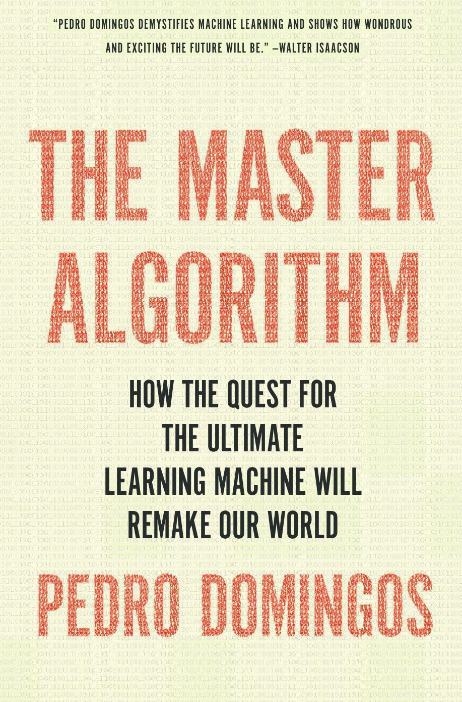
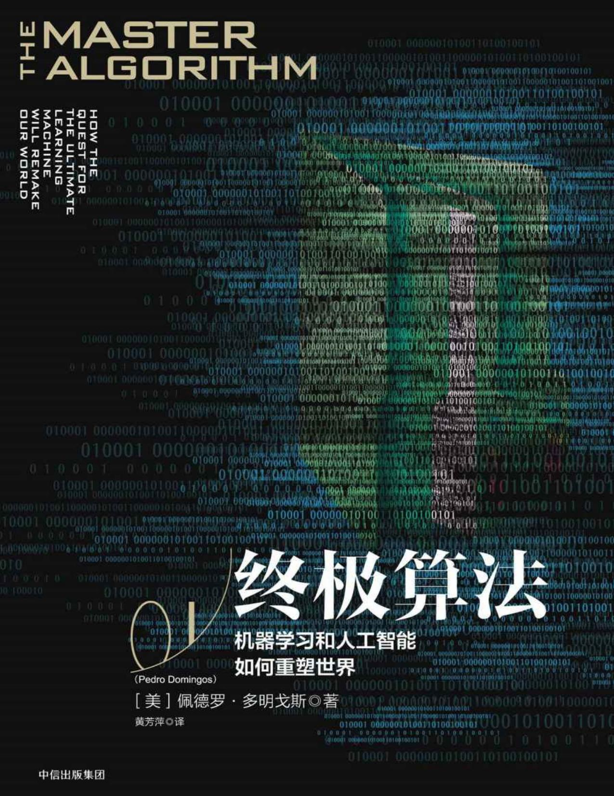
Notes:
这个故事改选自机器学习科普书《终极算法》，作者是佩德罗·多明戈斯。
这个故事还有下文，感兴趣的朋友可以前去阅读。微信读书上就可以免费阅读。
这个故事来源于机器学习科普书《终极算法》，作者是华盛顿大学的佩德罗。

Slide 5
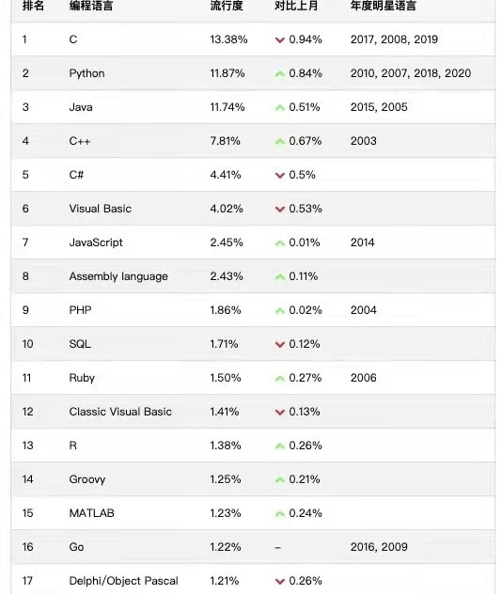
机器学习框架：PyTorch，TensorFlow，…
Notes:
机器学习算法主要是用Python或R语言实现的。Python中

Slide 6
数据科学基础知识

Slide 7
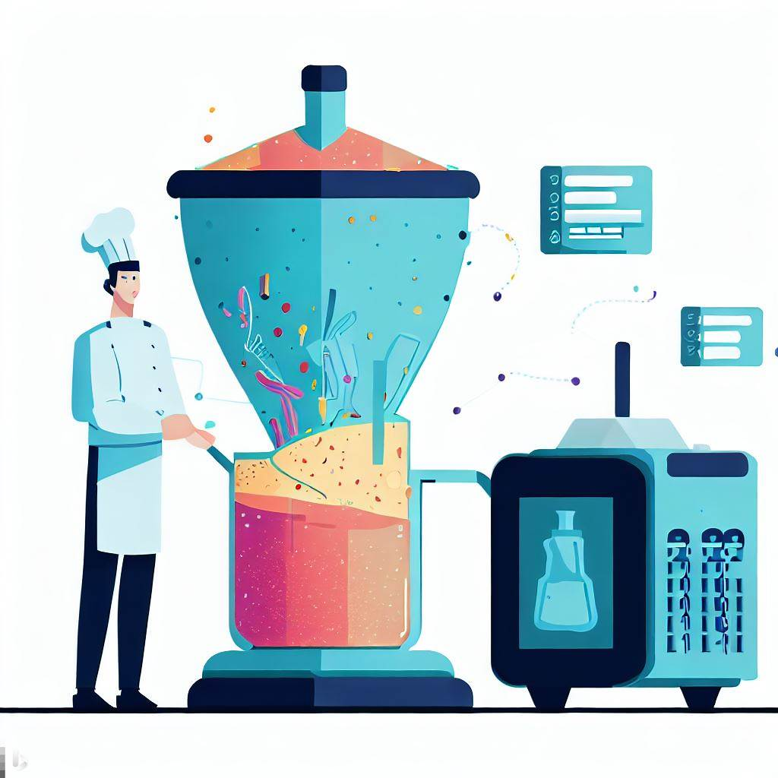
5 个数据科学可解答的问题
数据科学使用数字和名称（也称为类别或标签）预测问题的答案。
这可能会让人感到惊讶，但数据科学只可解答以下五种问题：
这是 A 还是 B？
这是否不正常？
多少？
如何组织？
接下来该怎样做？
Notes:
数据科学知识的挺广博的，因此这里只简单介绍一些基础知识，不会涉及任何公式或计算机编程专业术语。
以上每个问题都由单独系列的机器学习方法（称为算法）回答。
将算法视为配方，数据视为成分可帮助理解。 算法告知如何组合以及混合数据以获取答案。 计算机如同搅拌机。 它们可快速完成算法的大部分繁琐工作。

Slide 8
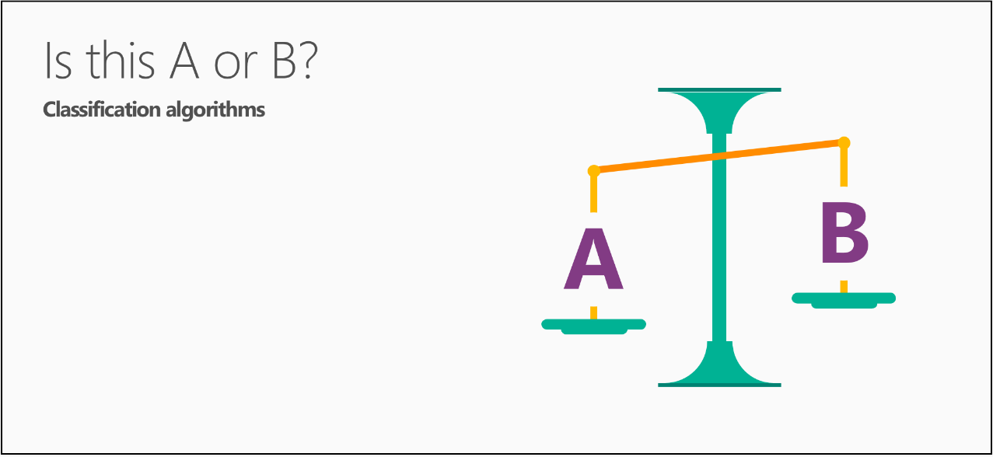
问题 1：“这是 A 还是 B？” - 分类算法
此系列算法称为分类算法，有二元分类和多元分类。
二元分类可以应用于任何仅有两种可能答案的问题，例如：
这次考试是否能及格：是或否？
肿瘤是良性的还是恶性的：良性或恶性？
多元分类：A, B, C 还是 D？
选择可能性最大的一个答案
Notes:
上面的问题还可进行改述，来包括两个以上的选项：这是 A、B、C 还是 D等？ 这称为多类分类，当有多个或数千个可能的答案时很有用。 多类分类选择可能性最大的一个答案。

Slide 9
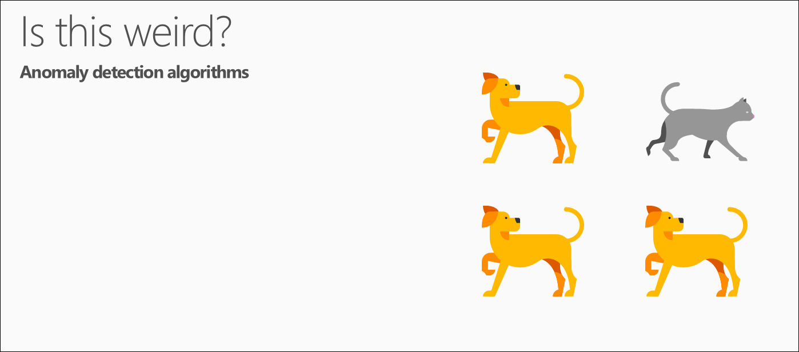
问题 2：“这是否正常？” - 使用异常检测算法
经典案例：信用卡消费提醒
此问题在很多方面都很有用。 例如：
分析患者的生物数据，如血压、心率和体温，以检测是否存在异常状况。
监测生产线上的传感器数据，检测异常的产品或故障。
Notes:
信用卡的监管就是异常检测的典型应用。 信用卡公司分析购买模式，使他们可提醒用户可能的欺诈行为。 “异常”费用可能是在一家通常不会去购物的商店购物时，或购买非常昂贵的物品时所产生的费用。
异常检测标志意外或异常事件或行为， 它会提供在何处查找问题的线索。

Slide 10
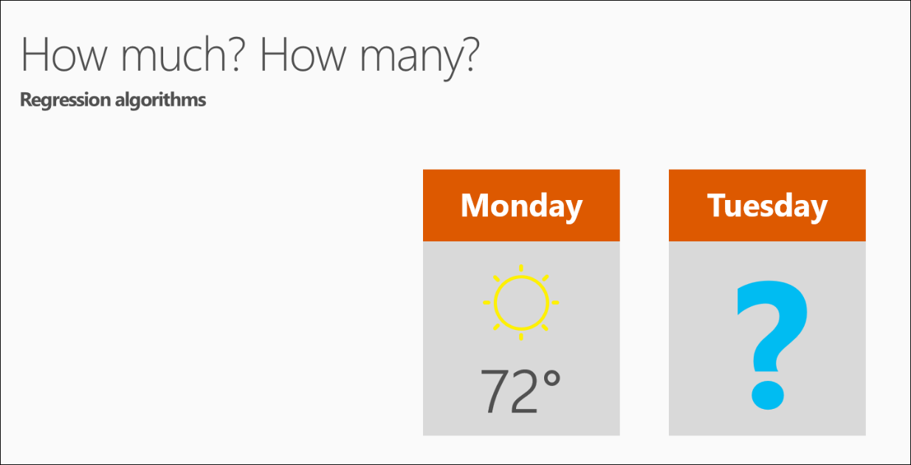
问题 3：“多少？” - 使用回归算法
回归算法进行数字预测，例如：
明天的气温是多少？
高等数学能考多少分？
它们可帮助回答任何寻求数字答案的问题。

Slide 11
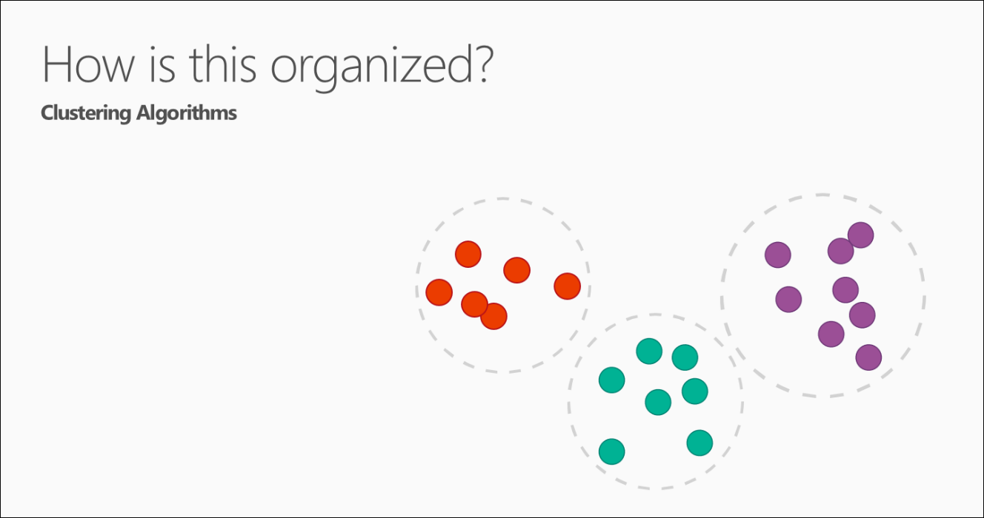
问题 4：“组织方式为何？” - 使用聚类分析算法
聚类分析算法将数据分成多个自然“群”。使用聚类分析，不会存在正确答案。
聚类分析问题的常见示例有：
哪些观众喜欢同类型的电影？
哪些同学的兴趣爱好类似？
通过了解数据的组织方式，可以更好地了解并预测行为和事件。
Notes:
最后两个问题高级题更一点。
有时希望了解数据集的结构 - 组织方式为何？ 对于此问题，并没有已经知道结果的示例。
可通过多种方法梳理出数据结构。 其中一种方法就是聚类分析。

Slide 12
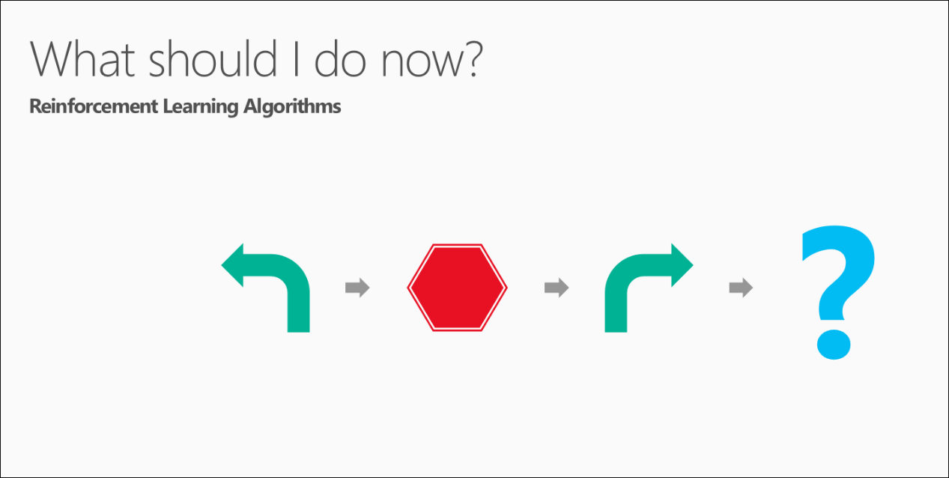
问题 5：“现在应该做什么？” - 使用强化学习算法
模仿老鼠和人类的大脑对惩罚和奖励的反应：从结果中学习，并决定下一步操作。
常见于自动系统：在没有人工指导的情况下做出大量小决策。例如：
如果我是房子的温度控制系统：调整温度还是保持原有温度？
如果我是自动驾驶汽车：遇到黄灯时，是刹车还是加速？
对于机器人吸尘器：继续吸尘或返回充电站？
Notes:
最后一个问题 – 现在应该做什么？ - 使用称为强化学习的算法系列。
强化学习算法模仿老鼠和人类的大脑对惩罚和奖励的反应。 这些算法从结果中学习，并决定下一步操作。
通常，强化学习适用于自动系统，这些自动系统需要在没有人工指导的情况下做出大量小决策。
此算法总是用于回答此类问题：（通常指计算机或机器人）应采取何种操作。 示例如下：
如果我是房子的温度控制系统：调整温度还是保持原有温度？
如果我是自动驾驶汽车：遇到黄灯时，是刹车还是加速？
对于机器人吸尘器：继续吸尘或返回充电站？
强化学习算法在执行过程中收集数据，从试验和错误中学习。

Slide 13
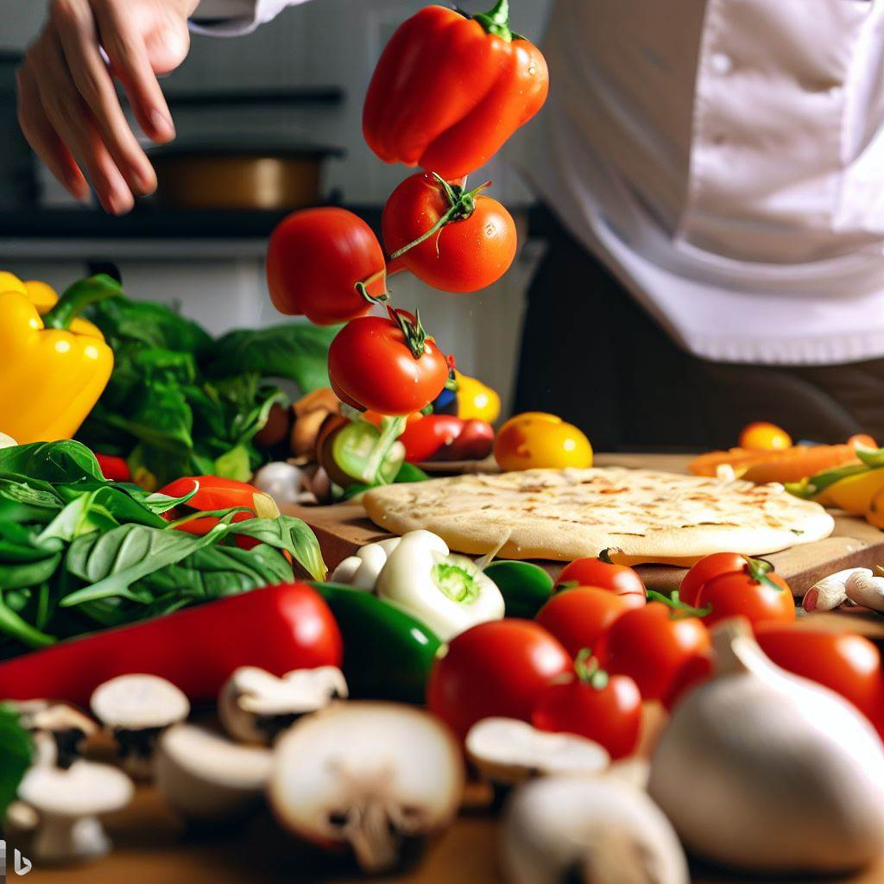
什么样的数据可以用于数据科研？
就像做披萨一样，开始制作前准备的原料越好，最终的产品越好。
必须先提供一些优质原材料供数据科学分析，它才能提供你所需的答案。
在数据科学中，有一些需要汇总的要素，包括：
相关
连续
准确
足够使用

Slide 14
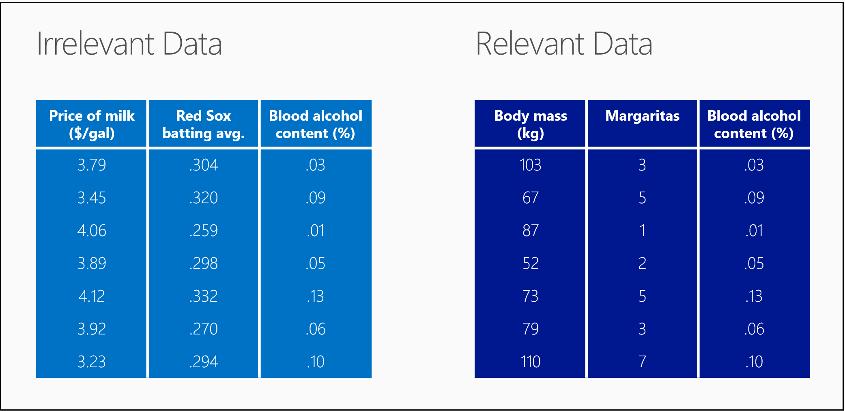
数据是否相关？
左侧：酒吧中七个人的血液酒精含量、国足在最后一场比赛中的击球率以及最邻近的便利店中的牛奶价格。
右侧：血液酒精含量、每个人的体重以及他们的饮酒杯数。
牛奶价格
国足进球率
血液酒精含量
体重
饮酒杯数
血液酒精含量
Team China
Notes:
表格左侧列出了在波士顿酒吧外测试的七个人的血液酒精含量、红袜队在最后一场比赛中的击球率以及最邻近的便利店中的牛奶价格。
这些都是不错的数据。 唯一的问题是它不相关。 这些数字之间没有明显的关系。 如果提供现在的牛奶价格和红袜队的击球率，无法猜出血液酒精含量。
现在，观察右侧的表。 这一次，我们测量每个人的体重以及他们的饮酒杯数。 现在，每行中的数字彼此相关。 如果提供体重和喝的玛格丽塔数量，便可猜测血液酒精含量。

Slide 15
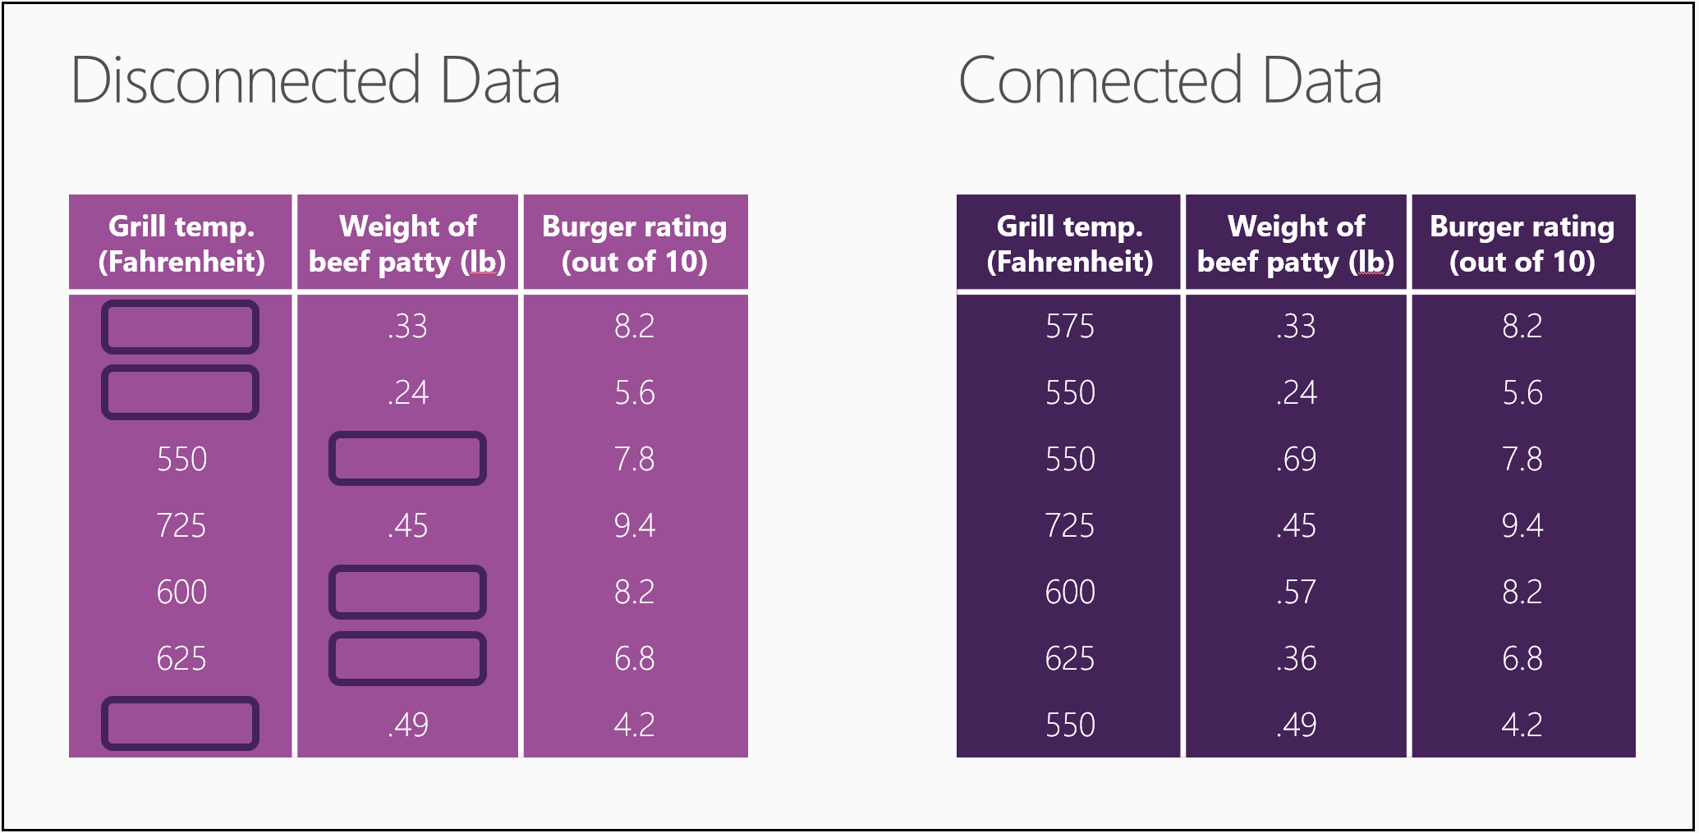
数据是否连续？
大部分数据集都有数据缺失
少量的数据缺失有办法解决
缺失数据太多则无法发现数据间的联系
Notes:
以下是一些关于汉堡包质量的相关数据：烤制温度、肉饼重量和以及在当地食物杂志中的等级。 但请注意左侧表中的空白处。
大多数数据集都缺少某些值。 这样的空白很常见，这一问题是可以解决的。 但是如果值缺失过多，数据看起来就像瑞士奶酪（残缺不堪）。
如果观察左侧的表，会发现有太多缺失数据，因此很难找出烤制温度和肉饼重量之间存在任何关系。此示例展示中断的数据。
但是，右侧的表数据很完整，是连续数据的示例。

Slide 16
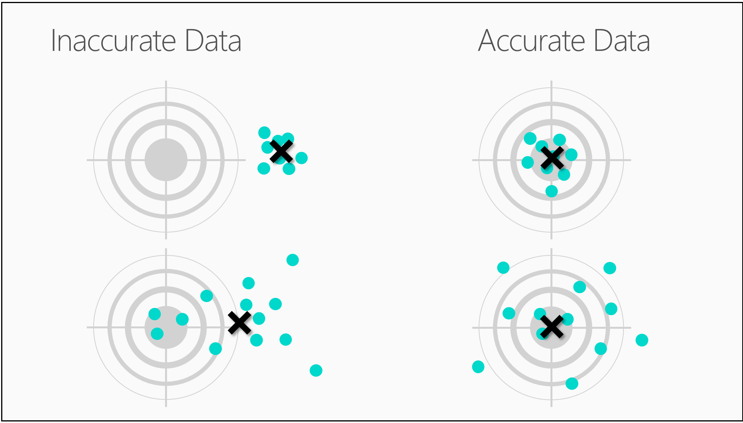
数据是否准确（精确）？
精准的数据：
数据点或观测值非常接近实际或目标值。
数据的测量或采集过程具有高度的精度和准确性。
Notes:
观察右上方的靶子。 靶心附近位置有一组紧密聚集的数据。 当然，这是准确数据。 但奇怪的是，在数据科学语言中，右下方靶子所呈现的数据也被视为准确数据。
如果标出这些箭支的中心点，会发现它非常靠近靶心。 箭支在靶子四周散开，因此不够精准。但它们是以靶心为中心分布的，所以是准确的。
现在，观察左上方靶子。 在这个靶子上，箭支击中的点非常集中，形成一个紧密集聚的组。 他们是非常精确的，但因其中心远离靶心，所以他们所反应的数据是错误数据。 左下方靶子中的箭支是错误且不精确的。 这名弓箭手需多加练习。
精准的数据：
数据点或观测值非常接近实际或目标值。
数据的测量或采集过程具有高度的精度和准确性。
数据的质量控制和验证得到了严格的执行。
不精准的数据：
数据点或观测值与实际或目标值存在较大偏差或误差。
数据的测量或采集过程可能存在不确定性或误差源。
数据中存在大量缺失值、异常值或噪音，使其整体准确性下降。

Slide 17



数据是否足够使用？
将表中的每个数据点视为画作中的每一笔触。
图一： 如果只有少许几笔，则这幅画会模糊，很难分辨它是什么。
图二：当笔触只是勉强足够时，就只能作出宽泛的判断。
图三：随着添加的数据增多，图片变得更为清晰，可以进行一些更具体的判断。
Notes:
将表中的每个数据点视为画作中的每一笔触。
图一： 如果只有少许几笔，则这幅画会模糊，很难分辨它是什么。添加的笔触越多，画的轮廓就越清晰。
图二：当笔触只是勉强足够时，就只能作出宽泛的判断。 这是不是我想游览的某个地方？ 画面看起来很明亮，那边似乎是清澈的河水 - 是的，我是要去这里度假来着。
图三：随着添加的数据增多，图片变得更为清晰，可以进行一些更具体的判断。 现在，你可以看到左河岸上的三个旅店。 并注意到近景中那家旅店的建筑特色。 你甚至可以选择留在三楼，因为风景优美。

Slide 18
数据已经就绪，下一步是询问相关问题
相关数据 Relevant
连续数据 Connected
准确的数据 Accurate
充足的数据 Enough to work with
当上述条件满足时，就有了进行高质量数据科学的所需要素。

Slide 19
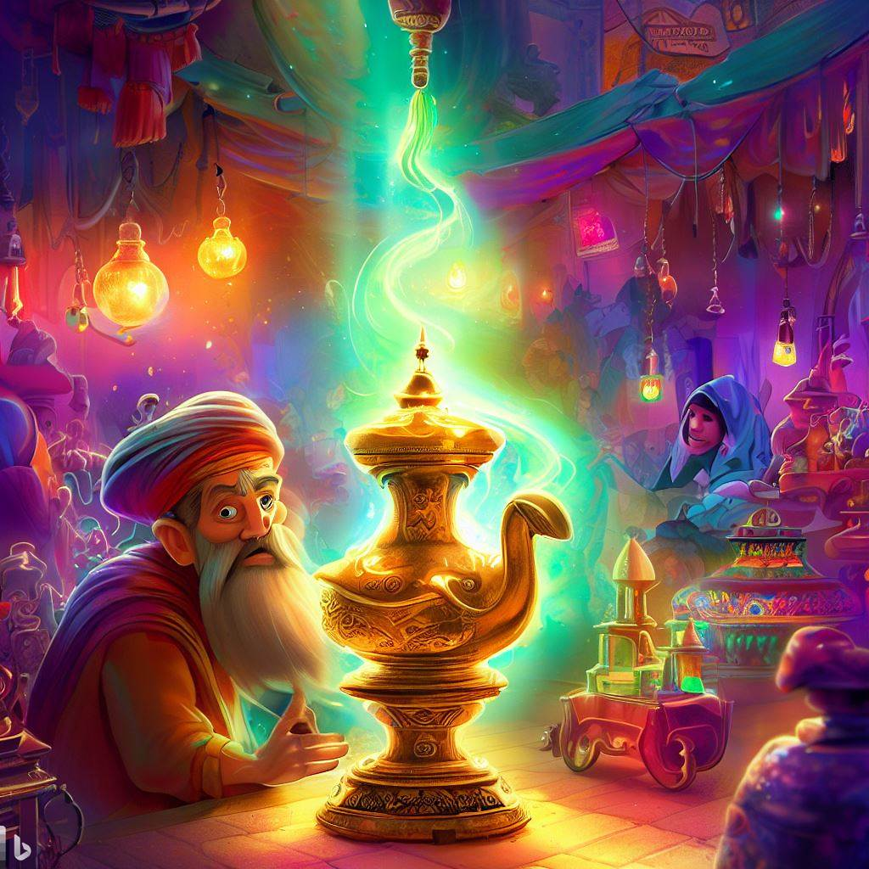
提出尖锐问题
清晰具体的问题是数据科学中的关键，无法用模糊问题回答。
模糊：我的股票接下来如何？——“会改变”
清晰：下周，我的股票售价如何？——具体的价格
想象有一个调皮的灯神，可以解答各种问题。
但它会给出模糊的答案，逃避惩罚。
你需要提出一个“无懈可击”的问题。
Notes:
我们已经探讨过数据科学如何使用名称（也称为类别或标签）和数字预测某个问题的答案的过程。 但这个问题并不指代任何问题；它必须是一个清晰具体的问题。
模糊问题无法用名称或数字来回答， 必须是清晰具体的问题。
想象一下，发现了一盏神灯，里面的精灵会如实地回答你问的任何问题。 但是这个精灵非常淘气，它会试图给出模糊混淆的回答，以免受错误的惩罚。 需要提出一个无懈可击的问题，阻止它的上述行为，迫使它只能告诉你想要知道的答案。
如果问它一个模糊的问题，比如“我的股票接下来如何？”，精灵可能会回答，“价格会改变”， 答案是正确的，但没什么帮助。
但是，如果提出一个清晰具体的问题，如“下周，我的股票售价如何？”，精灵便只能给出具体的回答，并预测售价

Slide 20
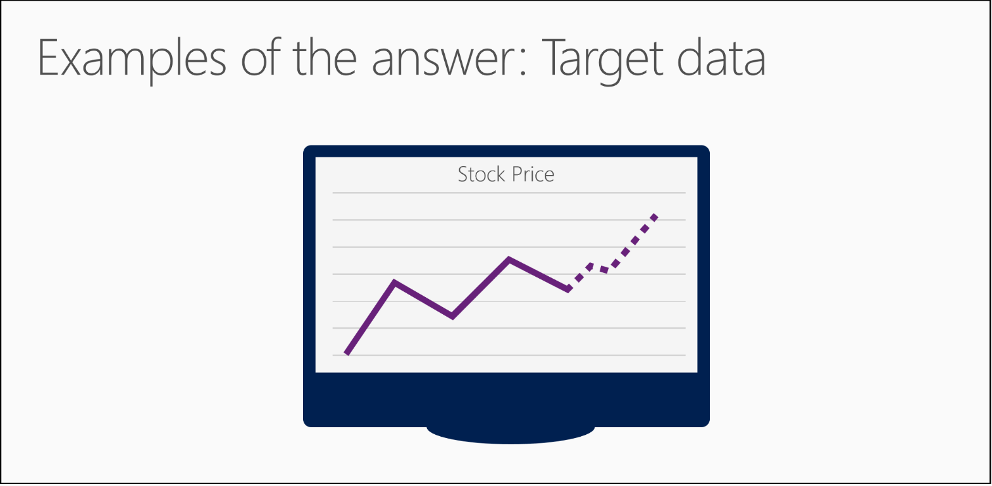
问题的答案：目标数据
制定问题后，请检查数据中是否有示例答案。
如果问题是“下周，我的股票售价如何？” 则必须确保数据包括股票价格历史记录。
如果问题是“车队中的哪辆车会首先出现故障？” 则必须确保数据包括以前故障的相关信息。
如果没有任何目标数据，则需获取一些； 若没有目标数据，则无法回答问题。
Notes:
这些示例问题的答案称为目标。
目标是我们试图预测的未来数据点的相关信息，可以是类别或数字。
如果没有任何目标数据，则需获取一些； 若没有目标数据，则无法回答问题。

Slide 21
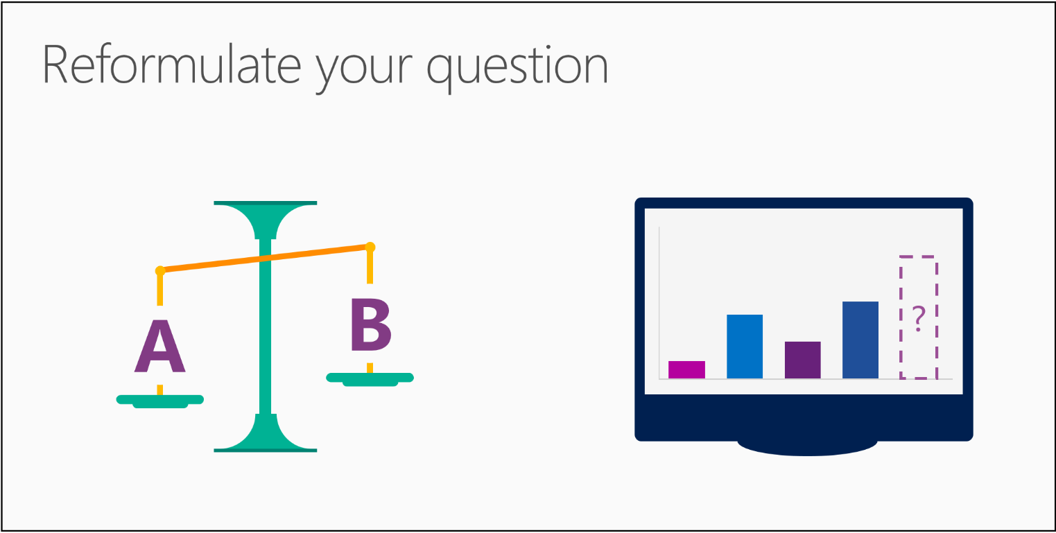
重新制定问题
有时可以改写问题，获得更有用的答案。
读者最感兴趣的是哪个新闻故事？——A, B, C, D? 分类算法
读者对该列表中每个故事的感兴趣度为多少？—— 回归算法
提问方式是选取算法的线索
Notes:
有时可以改写问题，获得更有用的答案。
问题“此数据指向 A 还是 B？” 预测事物类别（或名称/标签）。 若要回答此问题，需要使用分类算法。
问题“多少？” 或“数量？” 可对量进行预测。 若要回答此问题，需要使用回归算法。
若要了解如何转换这些问题，让我们来看看这个问题：“读者最感兴趣的是哪个新闻故事？” 这要求从多种可能性中预测某个单一选择 - 换句话说，“这是 A 还是 B 或 C 或 D？” - 这将使用分类算法。
但是，如果将问题改写为“读者对该列表中每个故事的感兴趣度为多少？”，则这个问题可能更容易回答。 现在，可以给每篇文章一个数值分数，并可轻松确定最高分的文章。 这是将分类问题改写为回归问题或“多少”问题？
提问方式是确定使用哪种算法提供答案的线索。
会发现某些算法系列（如上述新闻故事示例）是密切相关的。 可以通过重新制定问题，从而使用能提供最佳答案的算法。
但最重要的是，提出的问题必须尖锐（即可以用数据回答）。并确保拥有可解答该问题的适当数据。
我们已经探讨了一些有关如何提出可用数据回答的问题的基本原则。

Slide 22
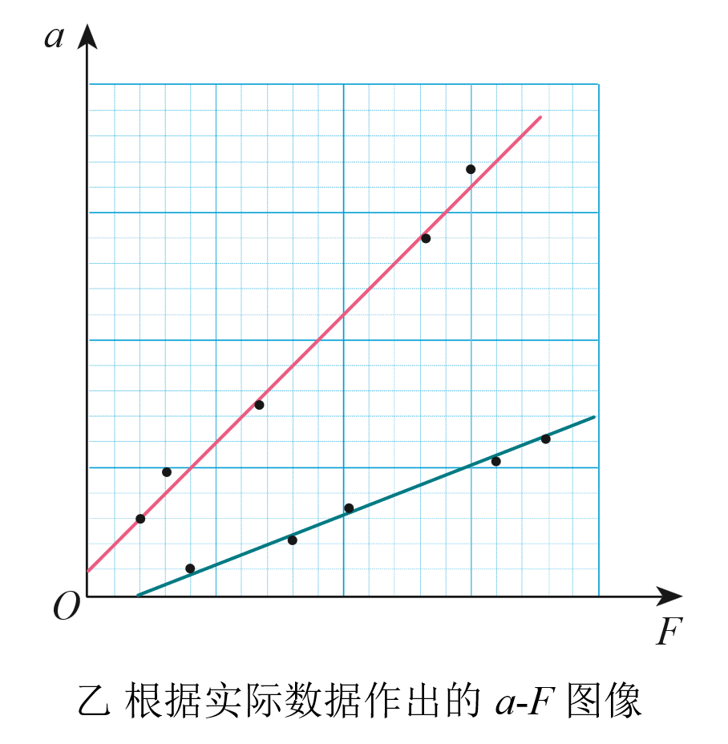
使用简单的模型预测答案
“模型”是数据的简化形式。

Slide 23
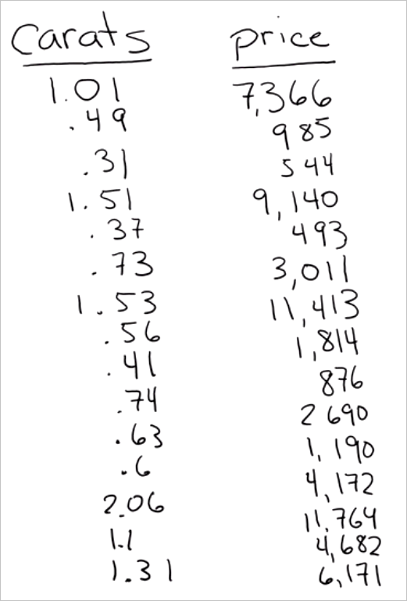
收集相关的、准确的、连续的和足够的数据
我想知道购买 1.35 克拉的钻石，要花多少钱？
在商店中记录了钻石的重量和对应的价格
数据是相关的 - 重量肯定与价格相关
数据是准确的 - 核实了两次记下的价格
数据是连续的 - 两列中均没有空格
有“足够的”数据来回答我们的问题
Notes:
假设我要购买钻石。 我有一个从我祖母那继承的戒指，可放置 1.35 克拉的钻石，我想了解要花多少钱。 我带着笔记本和笔来到珠宝店，并记下当场所有钻石的价格和重量（以克拉为单位）。 从第一颗钻石开始 - 1.01 克拉，$7,366。
现在我继续看，并记下商店中所有钻石的这些信息。
请注意，我们的列表有两列。 每列有不同的属性 - 克拉数和价格 - 每一行则代表单个钻石的单个数据点。
我们实际上已在此处创建了一个较小数据集 - 一个表。 请注意，它满足我们的质量标准：
数据是“相关的” - 重量肯定与价格相关
数据是“准确的” - 我们核实了两次记下的价格
数据是“连续的” - 这两列中均没有空格
而且可以看到，现在有“足够的”数据来回答我们的问题

Slide 24
提出尖锐问题
现在我们直接提出问题：“购买 1.35 克拉钻石需要多少钱？”
列表中没有 1.35 克拉的钻石，因此需要使用其他数据得出这一问题的答案。

Slide 25
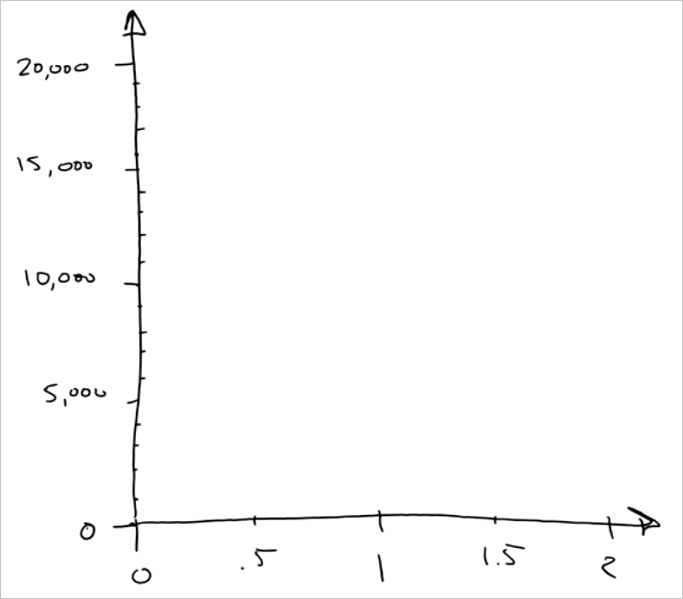
绘制现有数据
横轴：钻石重量（克拉）
纵轴：钻石价格（美元）
Notes:
我们首先绘制水平数字线（叫做轴），用图表表示重量。 重量的范围是 0 到 2，因此我们绘制一条包括此范围的线，并在每半克拉处做标记。
接下来，绘制纵轴记录价格，并将其与水平重量轴联系起来。 纵轴以美元为单位。 现在我们有了一组坐标轴。

Slide 26
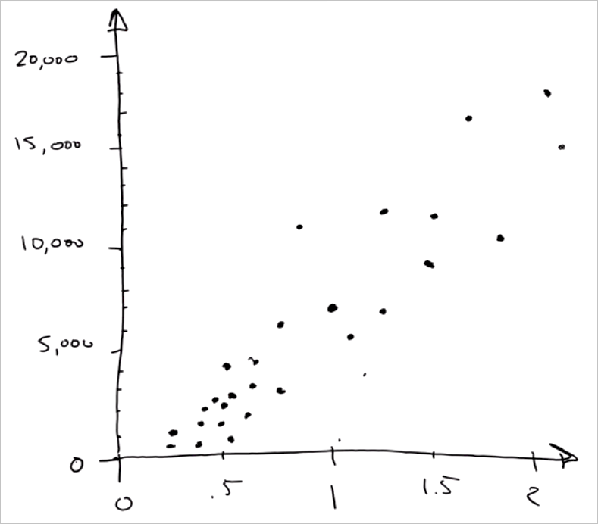
将数据转换为散点图
Notes:
接下来获取数据并将其转换为散点图。 这是一种可视化数字数据集的好方法。
对于第一个数据点，我们盯住 1.01 克拉的纵向线。 然后盯住 $7,366 的水平线。 在它们相交的位置描点。 这代表第一颗钻石。
现在为列表中的每颗钻石执行此操作。 完成后即可得到：多个点，每个点对应一颗钻石。

Slide 27
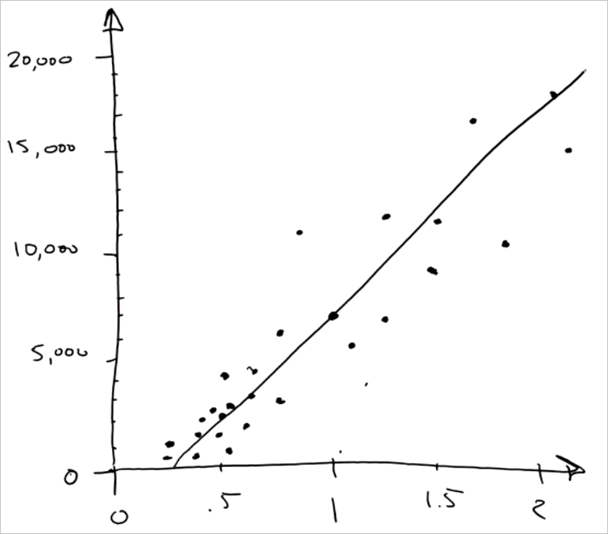
连接数据点绘制模型
绘制简单的模型：直线
所有点未准确落在线上是可以接受的
存在干扰、误差等
直线：“线性回归模型”
Notes:
如果现在看这些点和重合的部分，这个集合看起来就像一条粗大、模糊的线。 我们可以使用记号笔绘制一条直线。
绘制完这条线便创建了一个“模型”。 将它视为真实的模型并制作简化的动画版本。 现在的卡通版是错误的，因为线没有连接所有数据点。 但这是有用的简化方法
所有点未准确落在线上是可以接受的。 数据科学家将此解释为：有模型，就会有线 - 因此每个点都有一些与之关联的干扰或方差。 存在潜在的完美关系，同时也存在增加干扰和不确定性的真实世界。
因为我们正在尝试回答“多少钱？”的问题，因此这就是一种“回归”。 而我们使用的是直线，因此它又是“线性回归”。

Slide 28
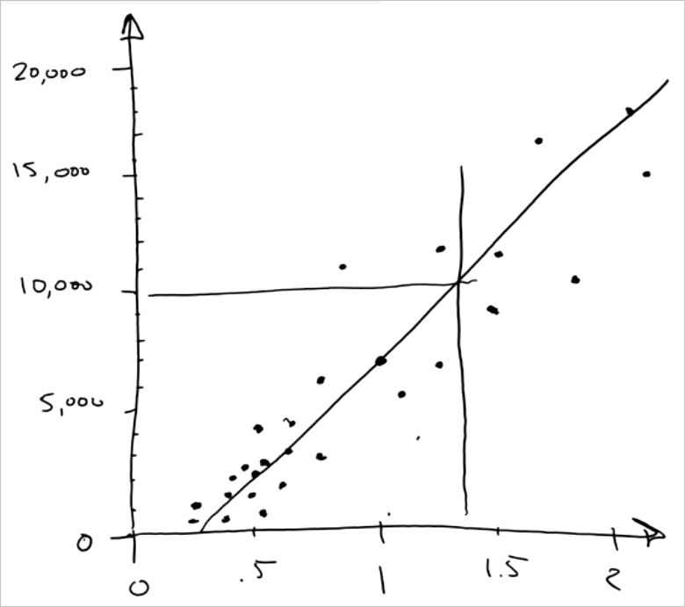
使用模型找出答案
1.35 克拉的钻石要花多少钱？
为了回答问题，我们盯住 1.35 克拉并绘制一条纵向线。 当它与模型线相交后，我们盯住这一点到价格轴的水平线。 刚好为 10,000。 哇！ 这就是答案：1.35 克拉的钻石大约需要 $10,000。

Slide 29
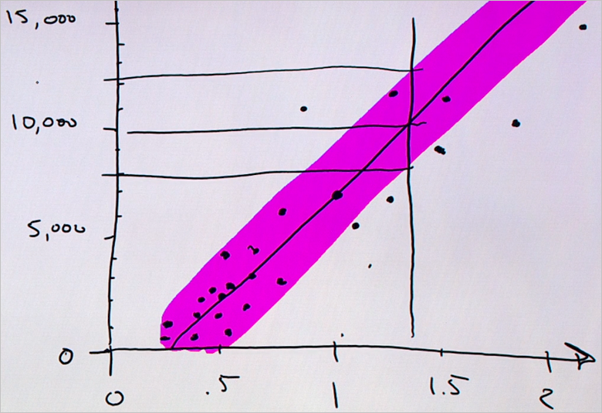
创建一个置信区间
我们肯定想知道这个预测有多准确。 知道 1.35 克拉钻石的价格非常接近、还是远高于或远低于 $10,000 非常有用。 为了得出此答案，我们在回归线附近绘制一个信封形图形，覆盖大多数点。 这个信封称为“置信区间”：根据过去的经验，我们可以信任此信封形区域中的价格。 我们可以再绘制两条水平线：使 1.35 克拉线与此信封形区域的最低点和最高点相交。
现在可以从置信区间获取一些内容：我们可以自信地说 1.35 克拉钻石的价格约为 $10,000 - 但可能低至 $8,000 或高达 $12,000。

Slide 30
完成，而且没有使用数学计算或计算机
刚在，在没有数学计算和计算机的情况下：
提出可使用数据回答的问题
使用线性回归构建模型
进行预测，并借助置信区间完成
如果有更多的信息（列）呢？
钻石的切割
颜色差异（钻石的颜色与白色的接近程度）
钻石中杂质量…
很难描点，需要借助数学计算寻找对应关系（最优化）
如果有两千颗或两百万颗钻石呢？使用计算机能更快完成此工作。

Slide 31
Azure 机器学习

Slide 32








什么是Azure 机器学习？
工作区
自动化ML
设计器
Notebooks
实验分析
部署
初学者 (低代码 / 无代码)
数据科学进阶
算力
数据集
Notes:
这一部分需要准备笔记 Azure 是微软的云计算平台，为用户提供算力、存储等资源，其中也包括机器学习服务。
提供多种机器学习服务，依次介绍：
自动化机器学习
机器学习设计器
Notebooks
分析解释模型
部署模型

Slide 33
Demo - 糖尿病预测模型

Slide 34
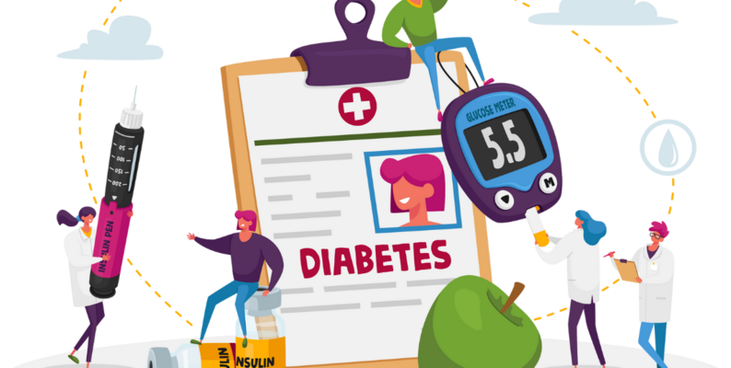
预测糖尿病
医学家收集了10万个样本，包括正常人和糖尿病患者的健康信息。他们的目标是利用这些信息来识别潜在的糖尿病患者，并分析哪些健康信息与糖尿病的发生存在关联。

Slide 35
提出尖锐问题
我今年20岁，没有怀孕过、没有高血压、BMI为18.5，舒张压60、肱三头肌皮褶厚度11，血清素含量25，谱系值0.8。在上次体检中，我的血糖指数为105，我有可能患有糖尿病吗，患病的概率是多少？

Slide 36
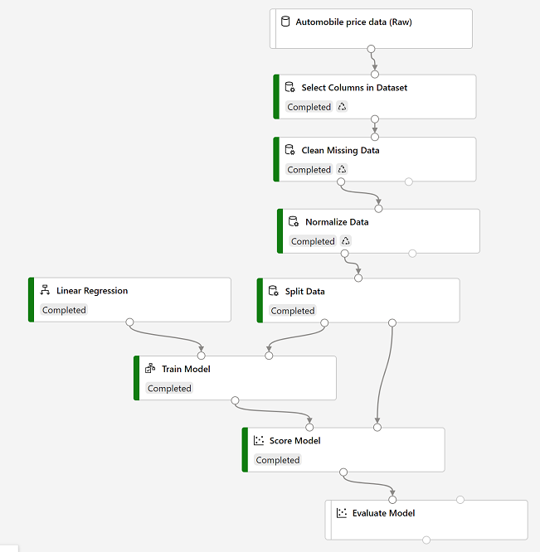
机器学习设计器
可视化构建机器学习管道：
数据预处理
分割训练/测试数据集
使用训练数据集训练模型
使用测试数据集为模型打分
评估模型

Slide 37
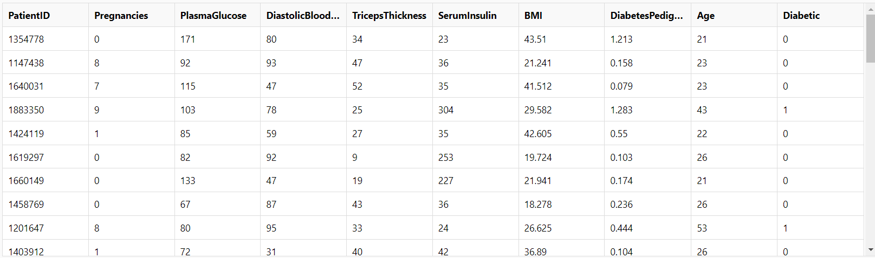
数据集
肱三头肌
皮褶厚度
患者ID
妊娠时间
血糖含量
舒张压
血清素
BMI
糖尿病谱系
年龄
糖尿病
数值型
整型
整型
整型
整型
整型
数值型
数值型
整型
整型
数据来源: Diabetes prediction dataset | Azure
Notes:
数据集介绍
收集了成年人的健康数据，包括性别、年龄、BMI指数、是否患有心脏病，妊娠次数，舒张压，，肱三头肌皮褶厚度，血清素水平，血糖水平，糖尿病谱系，以及是否患有糖尿病。医生们认为，这些指标对糖尿病检测有影响。
介绍一下每一列的属性（数值、布尔、字符串），字符串类型其实对应的是几种分类，可以将这些分类替换为数字1,2,3,…

Slide 38
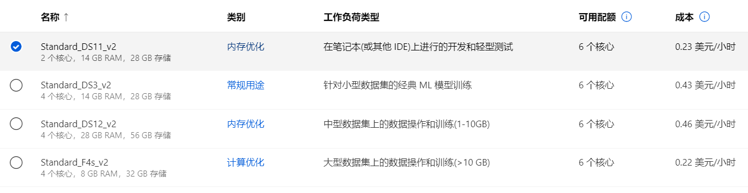
创建计算群集
美金玩家>普通玩家

Slide 39
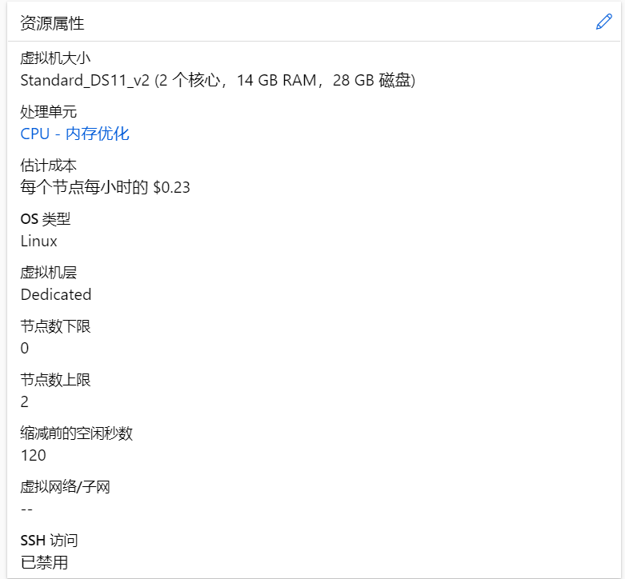
计算群集创建结果
选择CPU 不选GPU ：笔记本上小规模计算
选择性价比最高的Standard_DS11_v2
Azure：
硬件配置-用什么租什么
按使用的时间计费
不用的时候把计算资源扔掉（清理）即可

Slide 40
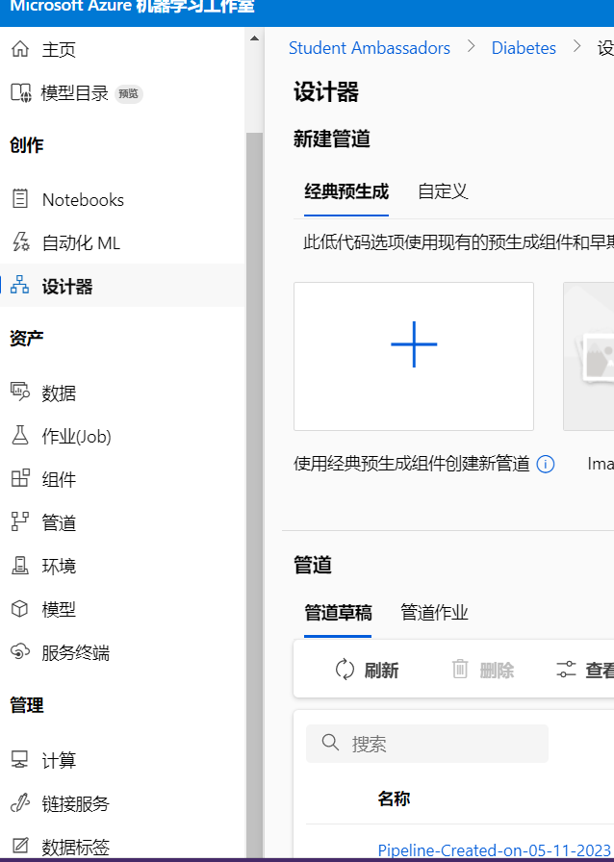
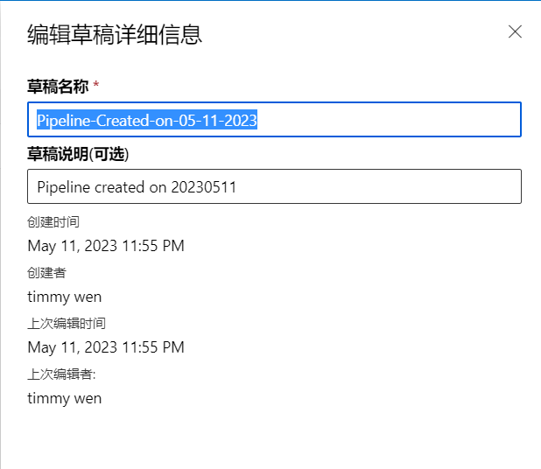
创建管道
给管道重命名，
缺省为：创建时间
Notes:
解释管道的含义

Slide 41
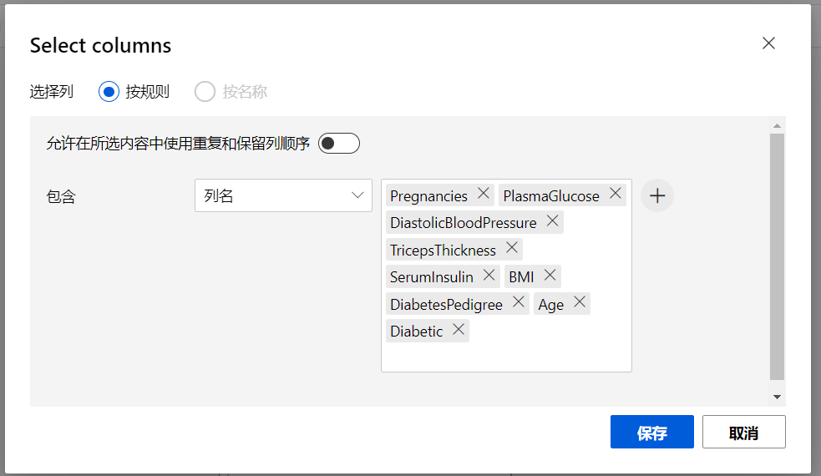
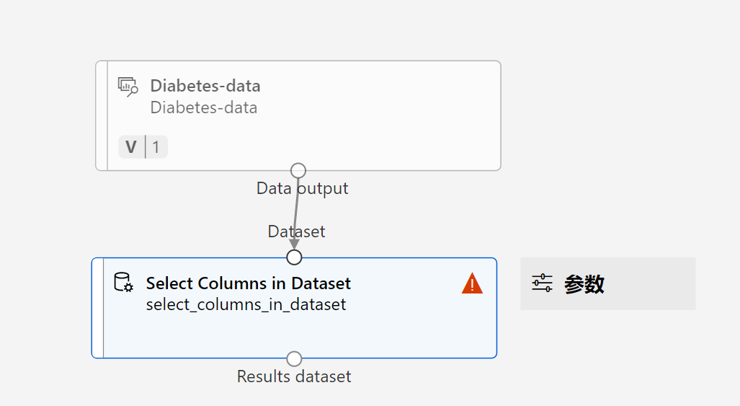
数据预处理-选中列
输入要进行操作的列名
选中数据集中的某几列-要进行操作的列

Slide 42
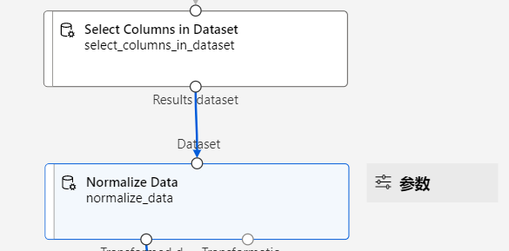
数据预处理-正则化

Slide 43
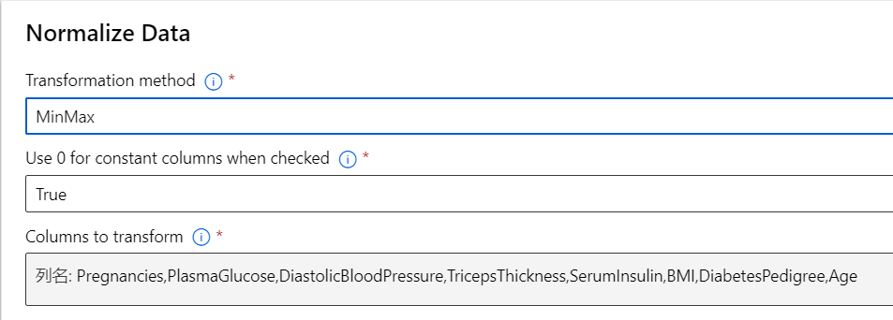
数据正则化的参数设置
原因：把数据按照不同的公式等价变换到0~1之间，防止绝对值过大的数据误导计算机（具体原因涉及数学，不在本次活动探究）
注意：不是所有的列都要进行正则化-预测结果这一列就不用
补充：正则化的结果是0~1的数（不同数据小数保留的位数不同）

Slide 44
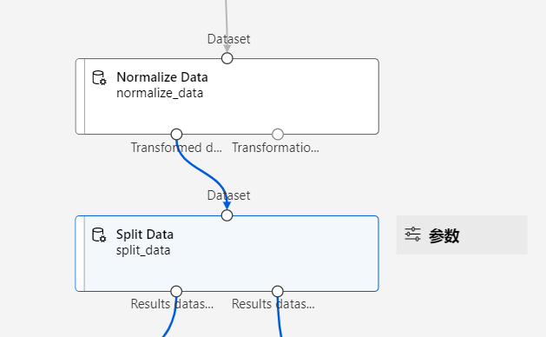
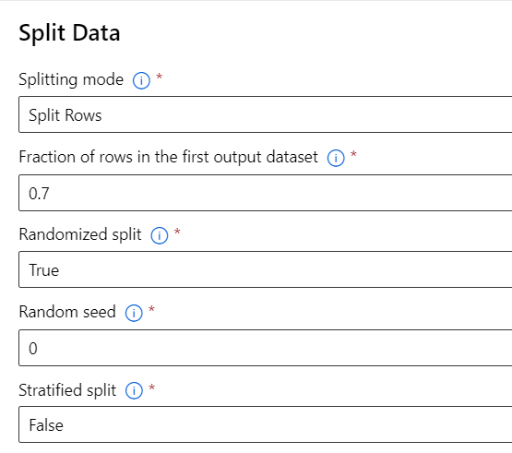
分割数据集
原因：每个患者的数据只占1行
70%的数据用作训练，30%用作测试

Slide 45
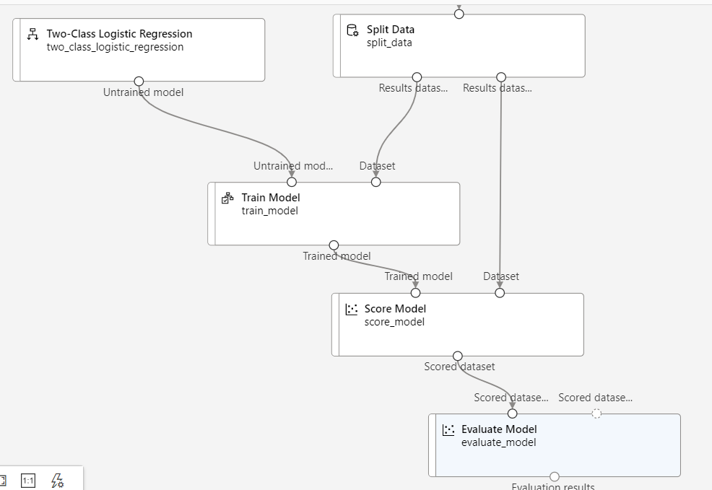
选择算法-训练模型-给模型评分-评估模型
使用分类算法
原因：结果只有两类，要么是糖尿病，要么不是。

Slide 46
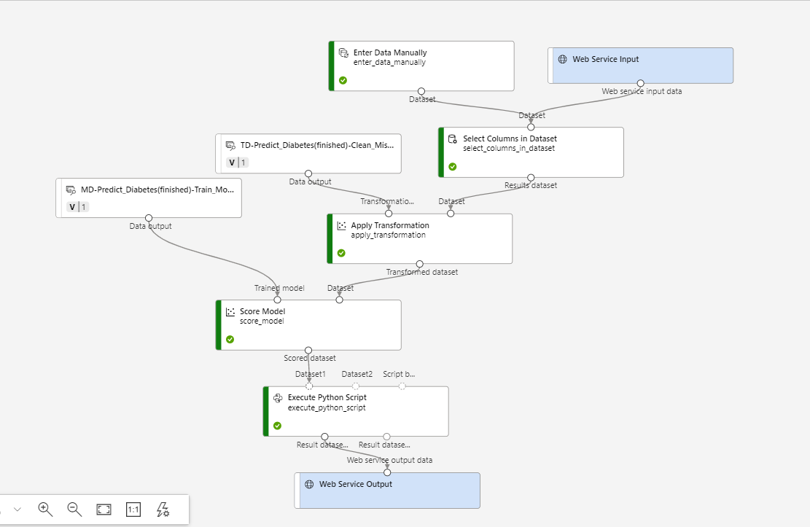
创建实时推理管道
改动和原因：
1.数据集->手动输入：实时推理
2.增加web service input ：可以导入在网页输入的数据
3.去掉evaluate model：在创建实时推理管道之前已经完成评估。
4.增加python脚本（改掉默认的版本）：只输出我们关心的数据：是否患糖尿病&准确预测的概率。
5. 增加web service output：
可以导出结果到网页中
改动完成后的管道：

Slide 47
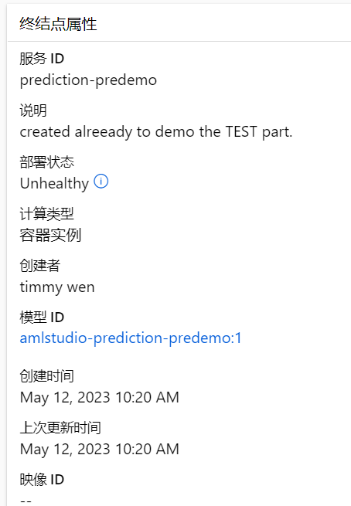
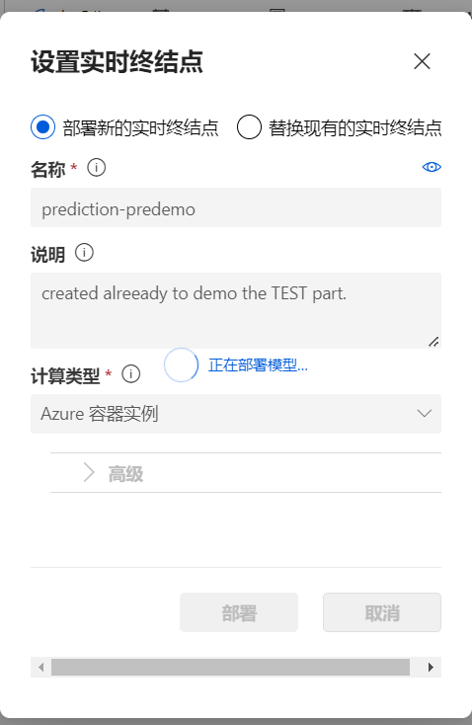
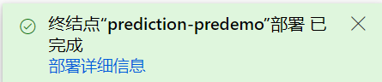
部署终结点--训练好的模型成功出炉，准备好接受考验
1
2
3
状态转为Healthy 之后，就可以被其他应用调用，用于预测糖尿病了

Slide 48
实战演示

Slide 49
演示1：创建一个机器学习管道，查看模型评估结果

Slide 50
演示2：创建实时推理管道，手动输入三组数据，查看推理结果

Slide 51
演示3：部署终结点，请模型预测“我”是否患糖尿病

Slide 52
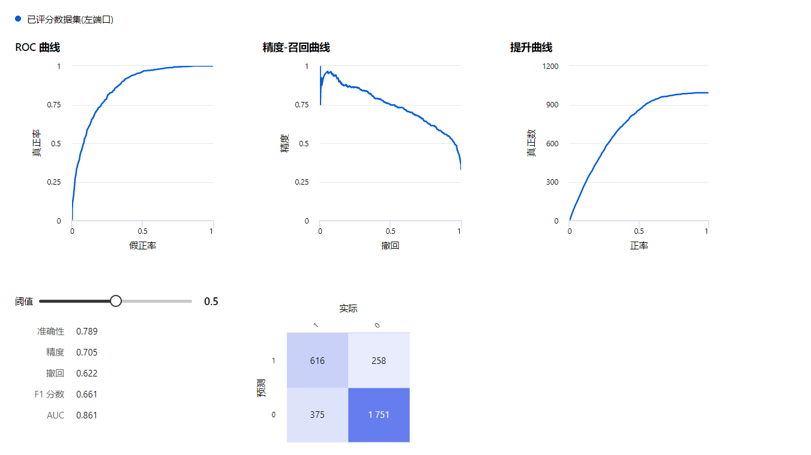
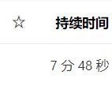
不同算法的预测准确率&用时对比
A.二元逻辑回归算法

Slide 53
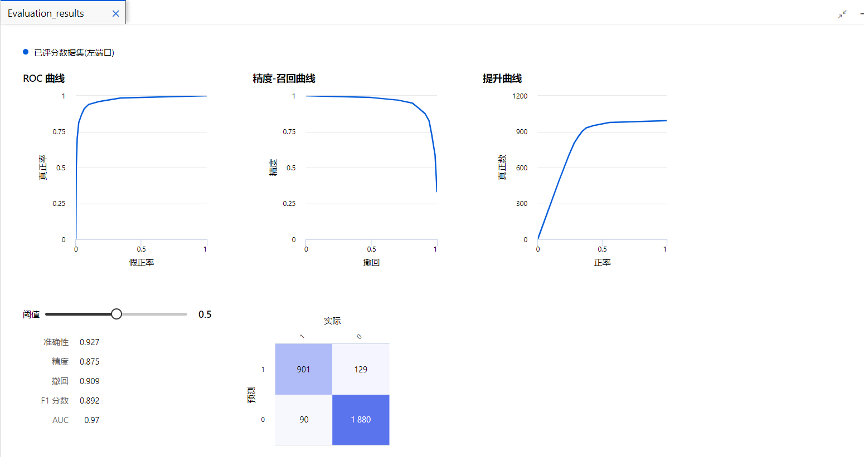
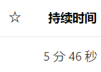
不同算法的预测准确率&用时对比
B.二元决策树算法

Slide 54
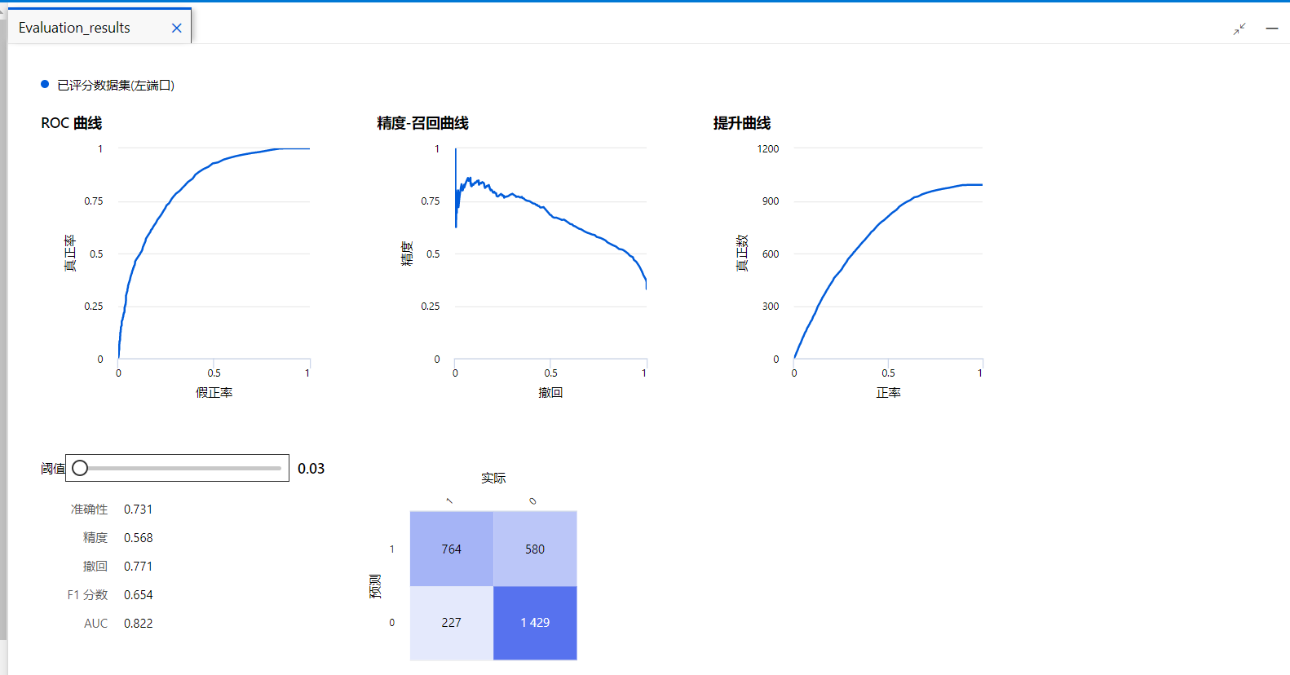
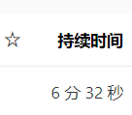
不同算法的预测准确率&用时对比
C.二元平均感知机算法

Slide 55
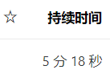
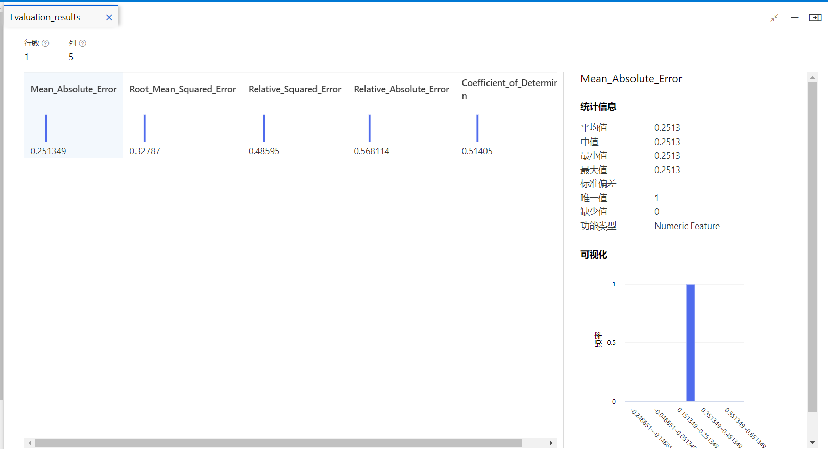
不同算法的预测准确率&用时对比
D.二元神经网络算法
结论：
不同算法结果呈现形式不同-与算法数学原理有关
不同算法处理同一个问题的计算时间和准确率不同，适合的才是最好的

Slide 56
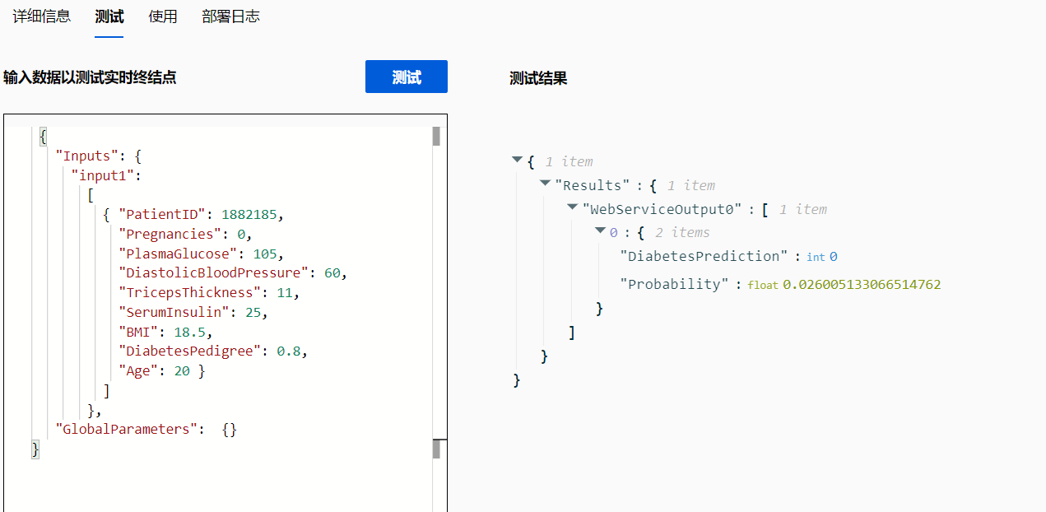
提出尖锐问题
我今年20岁，没有怀孕过、没有高血压、BMI为18.5，舒张压60、肱三头肌皮褶厚度11，血清素含量25，谱系值0.8。在上次体检中，我的血糖指数为105，我有可能患有糖尿病吗，患病的概率是多少？
揭晓答案：

Slide 57
To Learn More
机器学习
基础：了解用于机器学习的数据科学
Azure AI
Azure机器学习：了解适用于机器学习的可视化工具
Azure计算机视觉：了解计算机视觉
Azure自然语言处理：了解自然语言处理

Slide 58
Azure 学习锦囊
Azure 基础（AZ-900）：Microsoft Azure 基础知识 | Microsoft Learn
Global Azure 挑战：集合 - Global Azure | Microsoft Learn

Slide 59

解锁 - 在校学生 Azure 免费额度
面向学生的 Azure - 免费帐户额度 | Microsoft Azure
注册时，地区选择香港、美国等

Slide 60

解锁 - GitHub 学生大礼包
GitHub Student Developer Pack - GitHub Education

Slide 61

领取 100$ Azure Passes
Country Code: fthtrm
兑换：Sponsors - Global Azure 2023
立刻去兑换！手慢无！

Slide 62

微信交流群

Slide 63
感谢参加~

